Slide 1
逻辑电路的分析、设计
数学方法
物理器件
逻辑代数
分立元件
集成逻辑电路

Slide 2
第二章 门电路
2.1 半导体器件的开关特性
2.2 分立元件门电路
2.3 集成门电路的电气特性

Slide 3
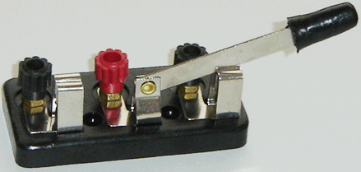
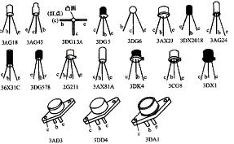
2.1 半导体器件的开关特性
用开关器件实现逻辑函数的基本电路
对开关器件的要求：静态特性、动态特性
机械开关：速率低，寿命短...
半导体开关：速率高，寿命长
半导体器件：二极管、三极管、MOS管

Slide 4
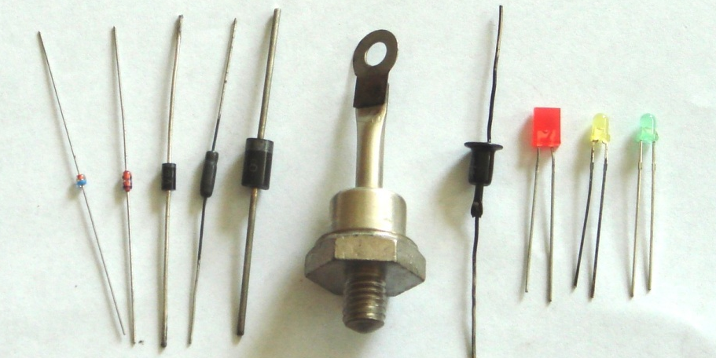
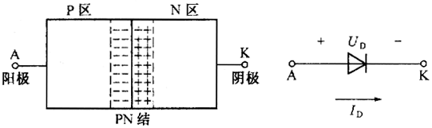
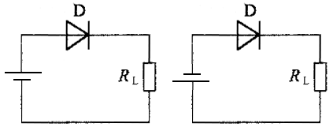
1、二极管的开关特性
正向 反向

Slide 5
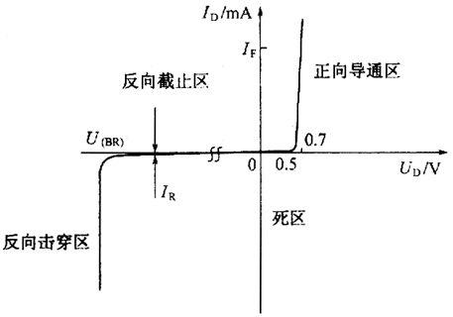
二极管伏安特性曲线

Slide 6
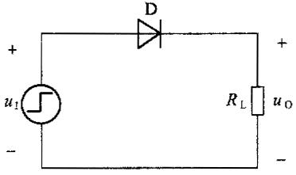
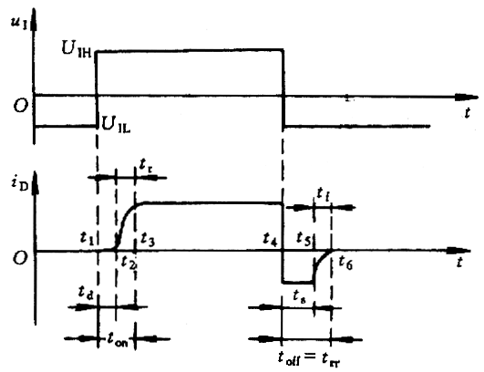
二极管开关过程
t_{on}：开通时间
t_{off}：关断时间
(反向恢复时间t_{rr})
一般只考虑t_{rr}
2CK20D：t_{rr} ≤3ns

Slide 7
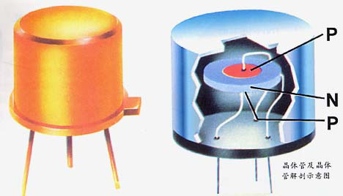
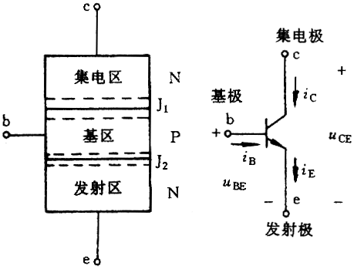
2、三极管的开关特性

Slide 8
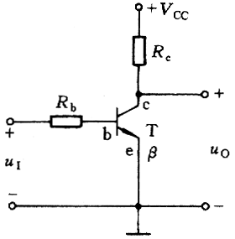
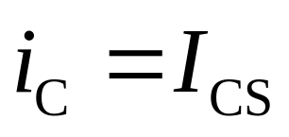
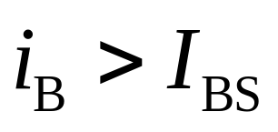
三极管三种工作状态
截止：e结反偏，c结反偏
i_{B}＝0，i_{C}＝0
放大：e结正偏，c结反偏
u_{BE}↑—>i_{B}↑,i_{C}↑，i_{C}/i_{B}＝β
临界饱和：
饱和：e结正偏， c结正偏
饱和、截止作为开、关状态

Slide 9
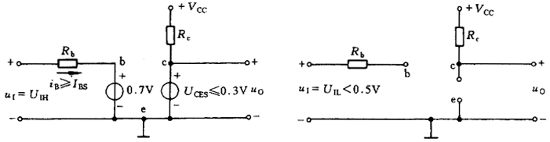
三极管开关为反相器—小电流信号控制大电流开关信号
R_{b}、R_{c}、β对饱和程度的影响

Slide 10
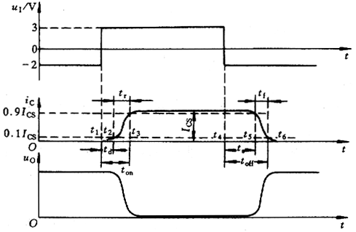
三极管开关过程
t_{on}——开通时间、t_{off}——关断时间
一般t_{off} > t_{on}，3DK2A：t_{on}≤20ns、t_{off} ≤30ns

Slide 11
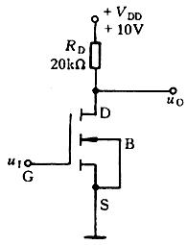
3、MOS管的开关特性
V_{GS} ＞V_{T} DS通
V_{GS} ＜V_{T} DS断
截止区
可变电阻区
恒流区
输入阻抗很高
输入电容效应
动态特性劣于三极管
S ------ 源极
G ------ 栅极
D ------ 漏极

Slide 12
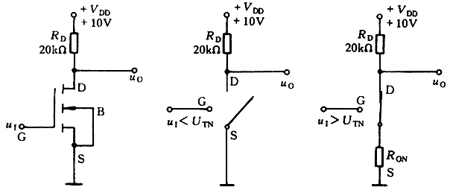
选择可变电阻区、截止区作为开、关状态

Slide 13


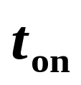

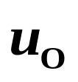
开关时间
V_{DD}
0
t
0.9I_{D}
0.1I_{D}
t
0
开通时间
关断时间
V_{DD}
t
0

Slide 14
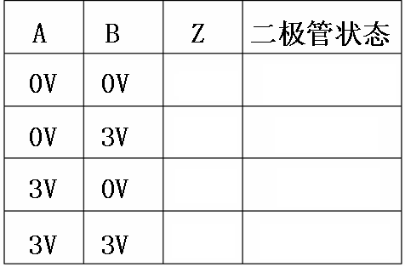
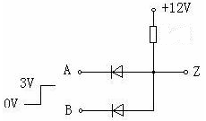
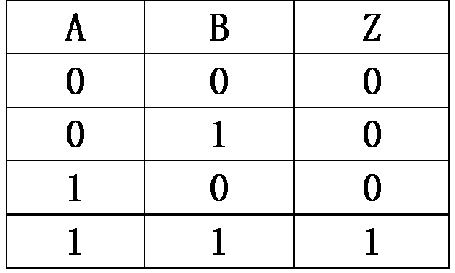

1、与门
2.2 分立元件门电路
0V
0V
0V
3V
定义：
<1V 低电平 “0”
2V-5V 高电平 “1”

Slide 15
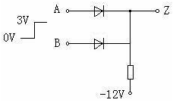
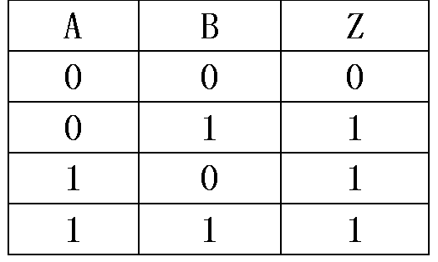

2、或门
0V
3V
3V
3V
0、1定义同前

Slide 16
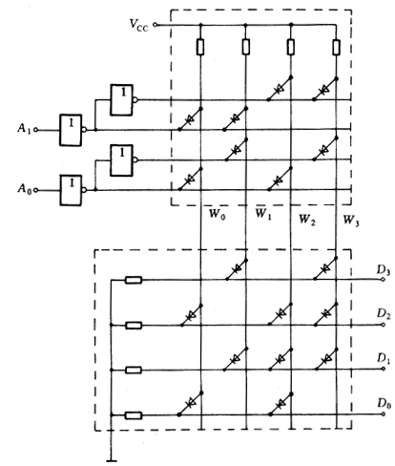

Slide 17
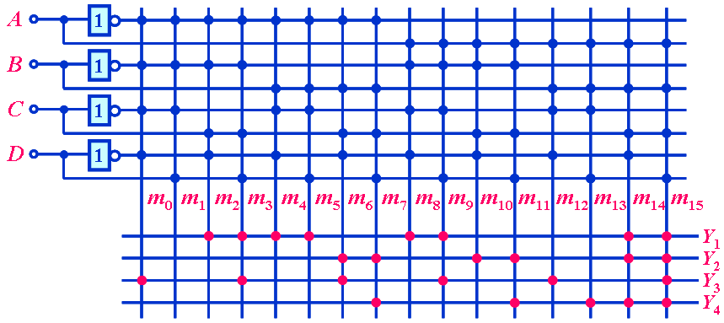
Y₁= Σ _{m} (2,3,4,5,8,9,14,15）
Y₂= Σ _{m} (6,7,10,11,14,15）
Y₃= Σ _{m} (0,3,6,9,12,15）
Y₄= Σ _{m} (7,11,13,14,15）

Slide 18
3、非门（反相器）
集成门电路的输出级通常为反相器。
任何门电路工作时通常要考虑的问题：
* 带负载能力
* 抗干扰能力
* 传输延迟（动态特性）

Slide 19
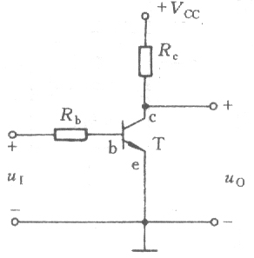
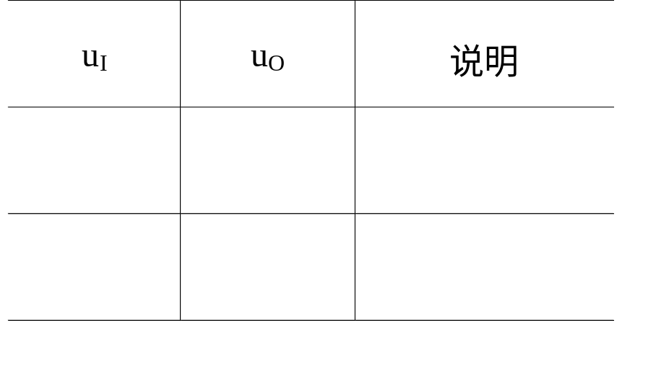
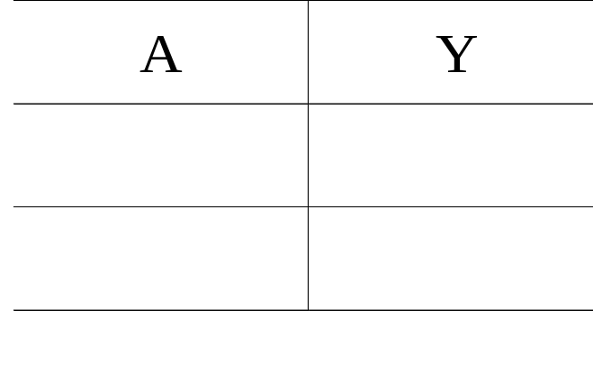
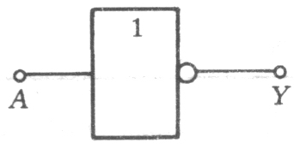
三极管反相器
0V
5V
T截止
5V
0.3V
T饱和
0
1
1
0

Slide 20
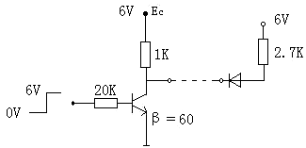
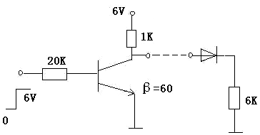
反相器带负载能力
有两类负载：
（1）灌电流负载
（2）拉电流负载

Slide 21
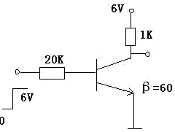
反相器抗干扰能力
（1）输入高电平的抗干扰能力
（2）输入低电平的抗干扰能力

Slide 22
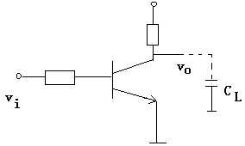
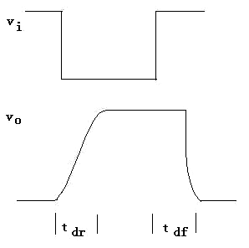
反相器动态特性（传输延迟）
CL包括负载电容及分布电容
t_{dr}：包括三极管关断时间及
对C_{L}充电时间
t_{df}：包括三极管开通时间及
C_{L}放电时间
对容性负载有限制

Slide 23
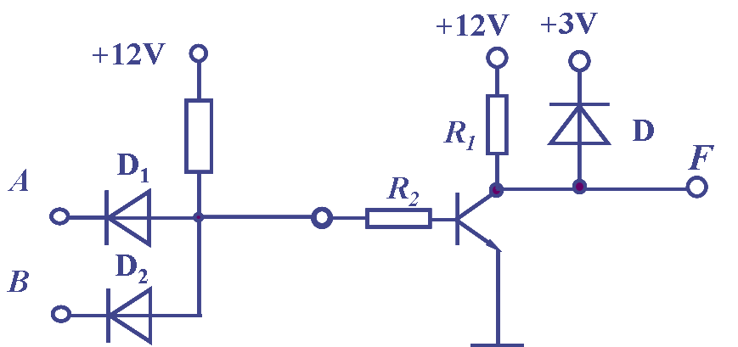
4、分立元件门电路

Slide 24
分立元件门电路的缺点
1. 体积大、元器件较多、工作不可靠。
2. 需要不同电源。
3. 各种门的输入、输出电平不匹配。

Slide 25
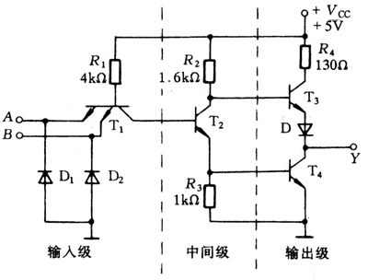
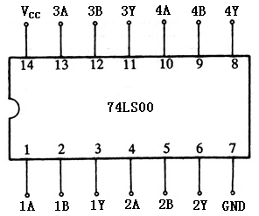
2.4 集成门电路的电气特性
集成电路体积小、可靠性高、速度快。
1、TTL与非门

Slide 26
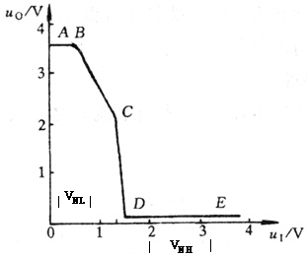
TTL与非门电压传输特性（ V_{I}—V_{O}反相特性）
AB—截止区，关门
V_{I}<0.5V, V_{O}=3.6V
BC—线性区，0.5V<V_{I}<1.3V
V_{O}随V_{I}线性下降
CD—转折区（过渡区）
V_{I}=1.4V, V_{O}--〉0.3V
DE—饱和区，开门
V_{I}>1.4V, V_{O}=0.3V
U_{th}—阈值电压
额定高/低电平、关门电平、开门电平
输入高电平的噪声容限V_{NH}
输入低电平的噪声容限V_{NL}

Slide 27

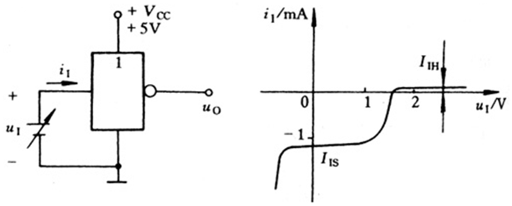
输入伏安特性
输入低电平：输入低电平电流I_{IL}，作为负载对前级灌电流，输入短路电流I_{IS}
输入高电平：输入漏电流I_{IH}，作为负载对前级拉电流

Slide 28
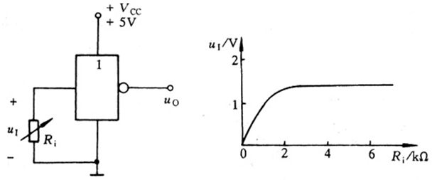
输入负载特性
R较小，相当输入低电平。
<Roff
R_{off}关门电阻
R↑，相当输入高电平。
>Ron
R_{on}开门电阻

Slide 29
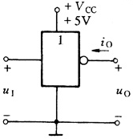
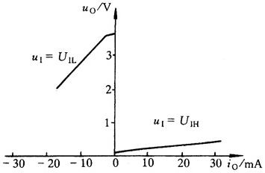
输出特性：
输出高时，带拉电流负载能力(I_{OH})，输出短路电流I_{OS}
输出低时，带灌电流负载能力(I_{OL})，
带同类门负载主要为灌电流——扇出系数

Slide 30
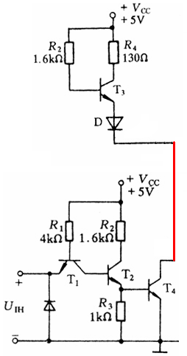
1
1
普通的TTL电路不能将输出端连在一起,输出端连在一起,可能使电路形成低阻通道,使电路因电流过大而烧毁;

Slide 31
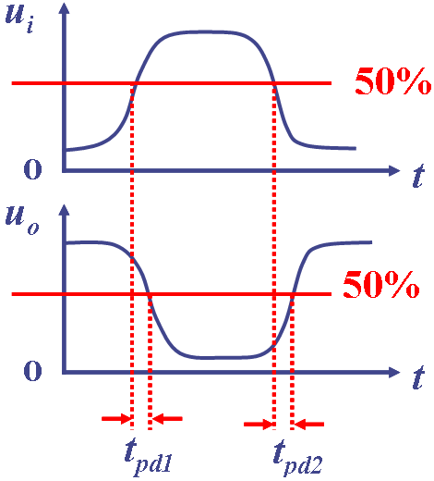
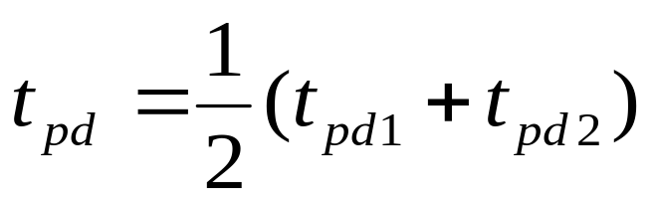
平均传输时间

Slide 32
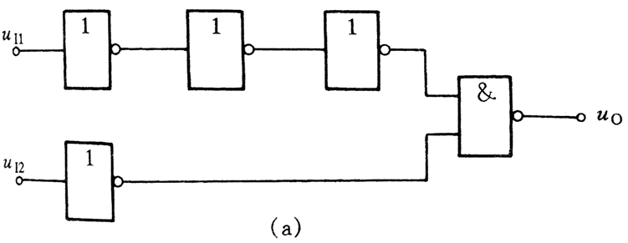
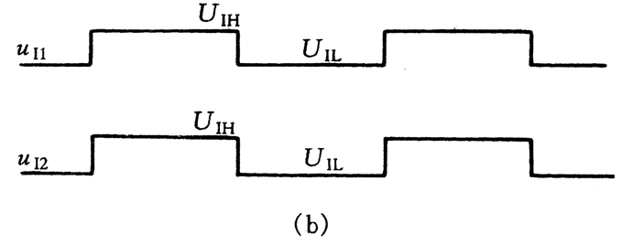

Slide 33
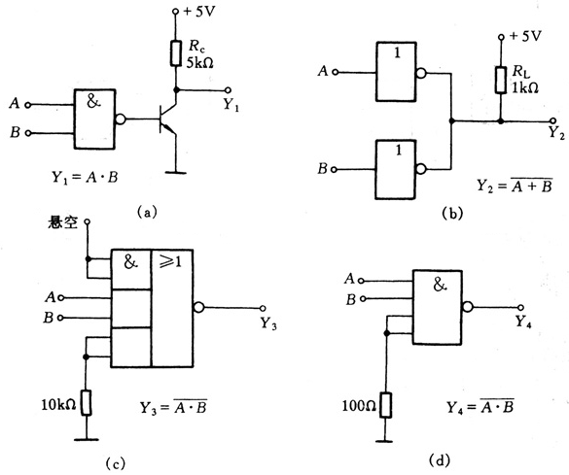

Slide 34




写出图中所示TTL门电路输出端的逻辑表达式
A
&
A
=1
100kΩ
100Ω
A
A
&
≥1

Slide 35
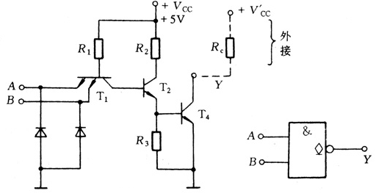
2、集电极开路门与三态门
OC门

Slide 36




应用：
线与：输出端用导线连接起来实现与运算
电平转换

Slide 37

三态门（TS门）
EN=0，Y=AB EN=1，Y=AB
EN=1，高阻态 EN=0，高阻态

Slide 38



应用:
单向总线
双向传输
计算机总线结构

